Slide 1








Tuần 2
BÀI 4: LUYỆN TẬP
VIẾT ĐOẠN VĂN
KỂ VỀ VIỆC LÀM Ở NHÀ

Slide 2
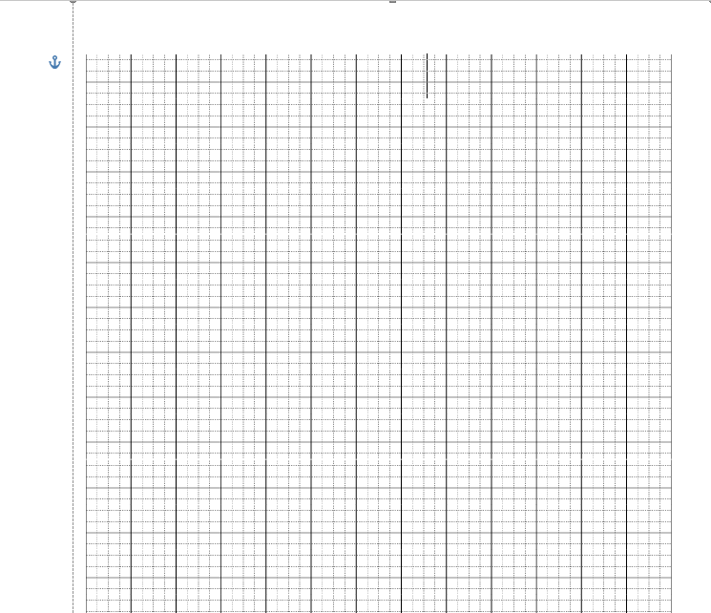
Thứ sáu ngày 20 tháng 9 năm 2024
Luyện tập
Viết đoạnvăn kể về việc làm ở nhà-

Slide 3
YÊU CẦU CẦN ĐẠT
- Biết quan sát và kể được nội dung tranh
- Viết được 2 – 3 câu kể về một việc em đã làm ở nhà.

Slide 4
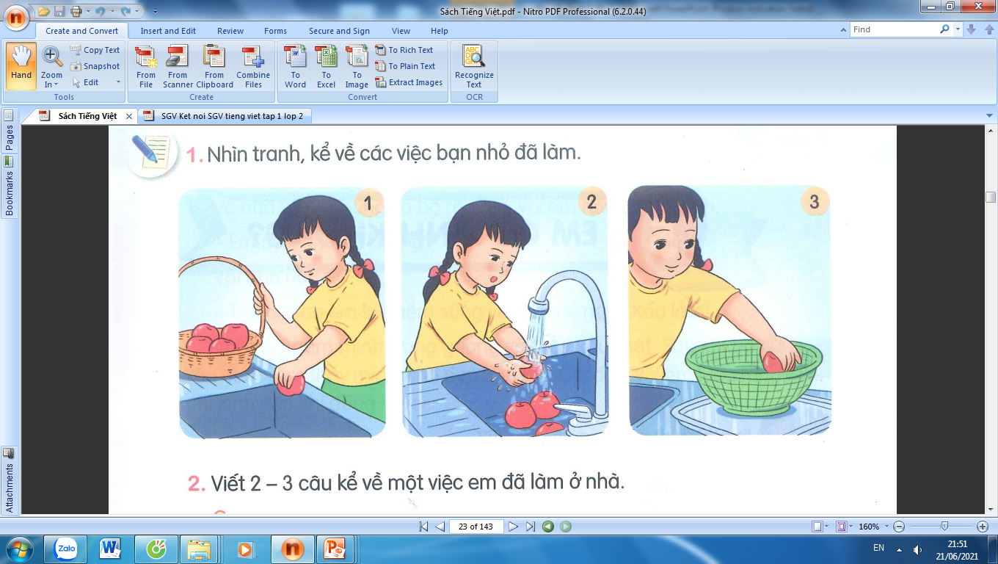

1
Nhìn tranh, kể về các việc bạn nhỏ đã làm.
Thảo luận nhóm

Slide 5

Trình bày thảo luận

Slide 6
1
Nhìn tranh, kể về việc bạn nhỏ đã làm.
Tranh 1: Mai nhặt táo để vào bồn rửa.
Tranh 2: Sau đó,Mai vặn vòi nước và rửa từng quả táo cho thật sạch.
Tranh 3: Rửa xong, Mai đặt táo vào rổ cho ráo nước.

Slide 7
2
Viết 2 – 3 câu kể về một việc em đã làm ở nhà.
Em đã làm được việc gì?
Em làm việc đó thế nào?
Nêu suy nghĩ của em khi làm xong việc đó?

Slide 8

Hôm qua mẹ bị ốm, sốt rất cao. Thấy vậy, em lấy khăn chườm lên trán mẹ, lấy thuốc cho mẹ uống và bóp đầu cho mẹ. Em còn quét nhà sạch sẽ, cùng chị nấu cơm. Mẹ thấy vậy liền ôm em vào lòng và khen em ngoan ngoãn, đã biết giúp đỡ mẹ.

Slide 9
Chủ nhật tuần trước, em nấu cơm giúp mẹ. Đầu tiên em lấy một bát gạo đổ vào nồi. Em đổ nước vào rồi vo gạo. Vo gạo xong, em đỏ nước đi. Sau đó, em tiếp tục đổ nước ngập gạo. Tiếp theo em bật chế độ nấu. Sau 30 phút là cơm chín. Bố, mẹ đều khen em ngoan, đã biết nấu cơm giúp bố mẹ.

Slide 10
Bài chữa
Sau bữa ăn, em thường giúp mẹ rửa bát. Đầu
tiên, em cho bát vào chậu. Sau đó, em lấy nước
rửa bát và cọ sạch từng cái bát, đĩa,... Rửa xong,
em úp nhẹ nhàng từng cái vào rổ cho ráo nước.
Em thấy rất vui vì mình đã giúp mẹ việc nhà.

Slide 11
YÊU CẦU CẦN ĐẠT
- Biết quan sát và kể được nội dung tranh
- Viết được 2 – 3 câu kể về một việc em đã làm ở nhà.

Slide 12
VẬN DỤNG
Rèn kĩ năng viết đoạn văn kể lại một việc em đã làm khi ở nhà.

Slide 13
Tạm biệt và hẹn gặp lại
các con vào những tiết học sau!

